Slide 1


PHÒNG GD&ĐT QUẬN LONG BIÊN
TRƯỜNG MẦM NON HOA MỘC LAN
ĐỀ TÀI: BÉ TÌM HIỂU CON CÁ VÀNG
Lớp mẫu giáo bé 3 - 4 tuổi

Slide 2

Cô và trẻ cùng hát bài hát:
Cá vàng bơi

Slide 3
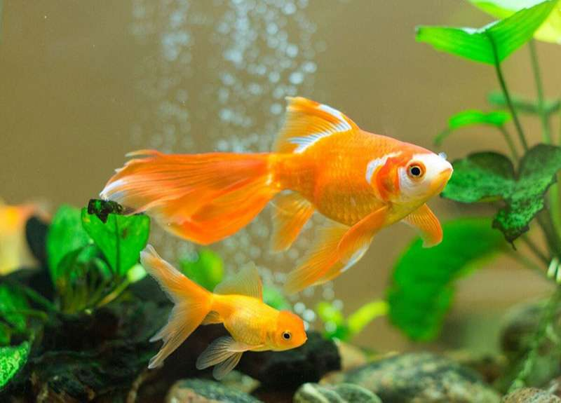
Bé nhìn – Bé thấy – Bé muốn biết

Slide 4
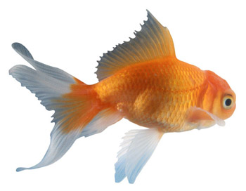
Đuôi
Vây
Vẩy
Đầu
Thân
Mang
Mắt

Slide 5
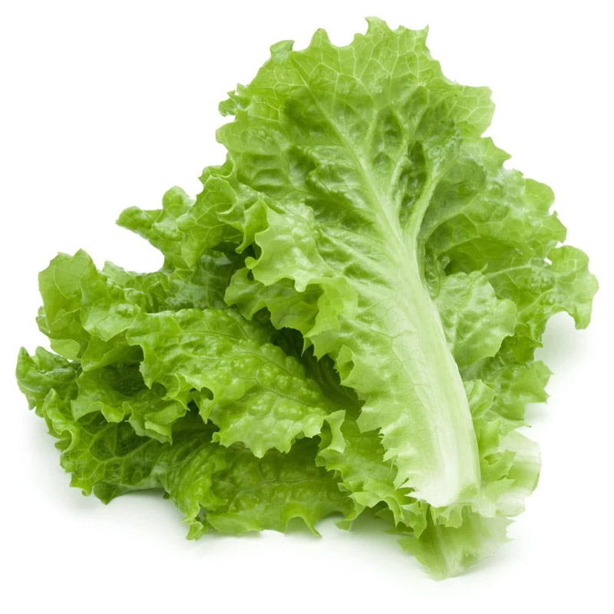
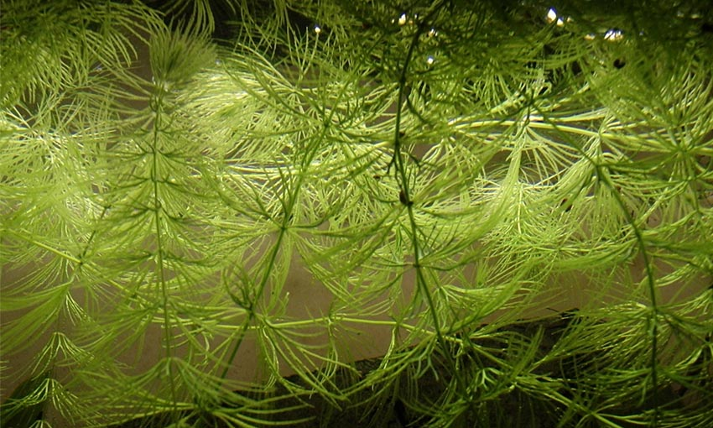

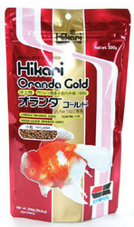
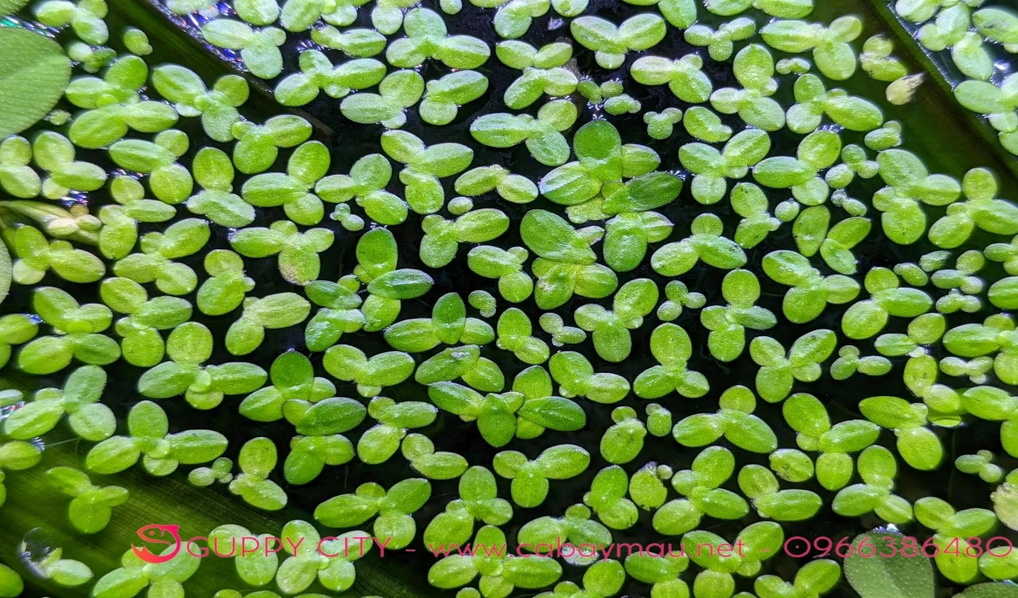
Thức ăn của cá vàng

Slide 6
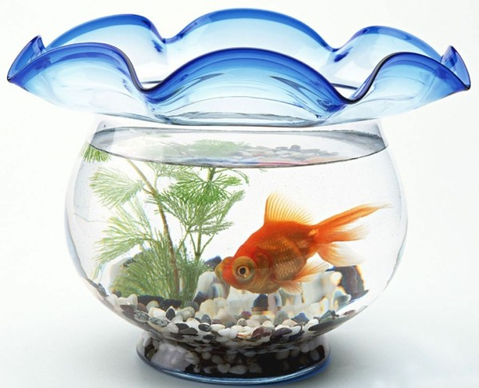
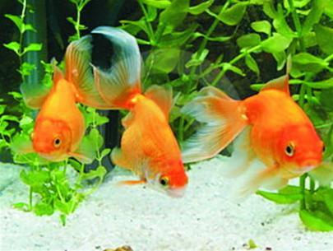
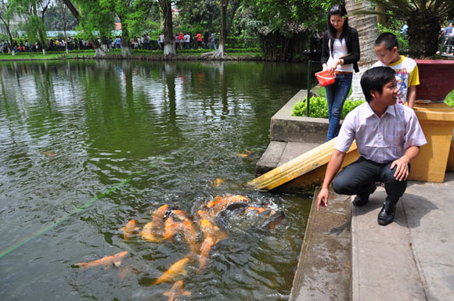
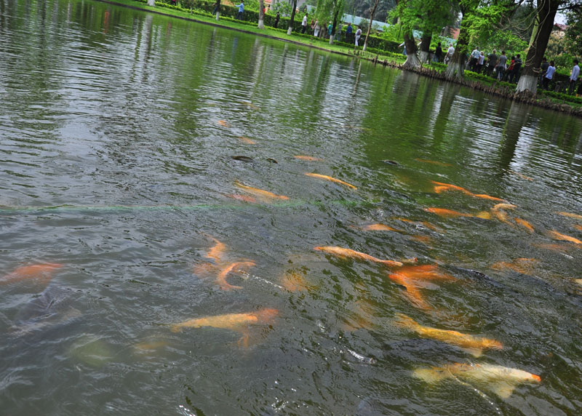
Các chú cá sống ở đâu?

Slide 7
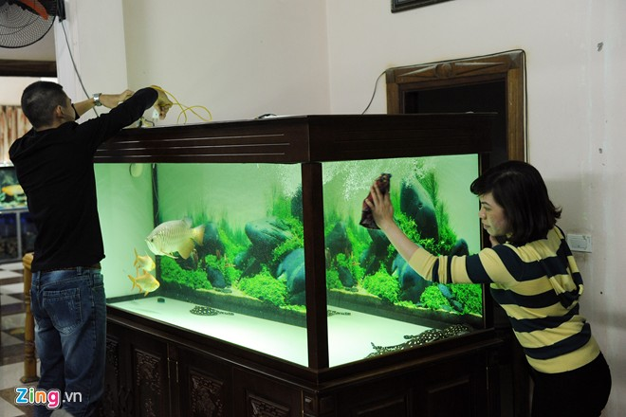
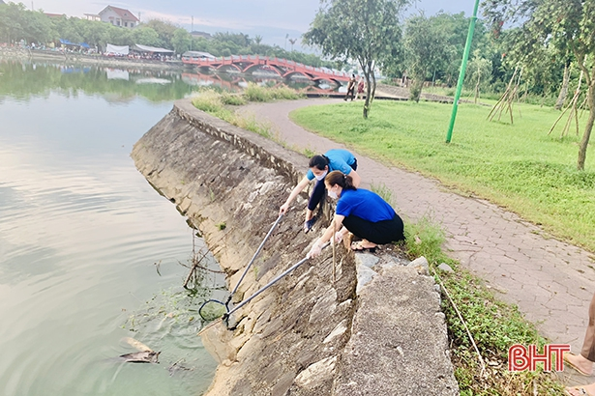
Để môi trường nước nơi cá và các vật sống dười nước luôn sạch các con cần làm gì?

Slide 8
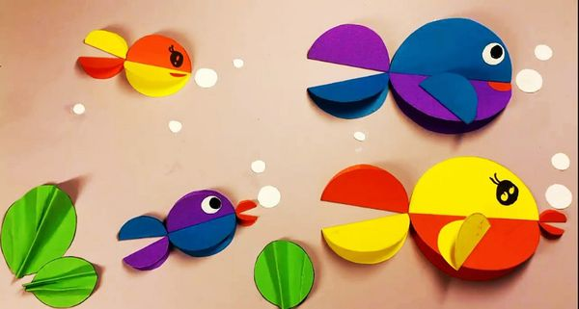
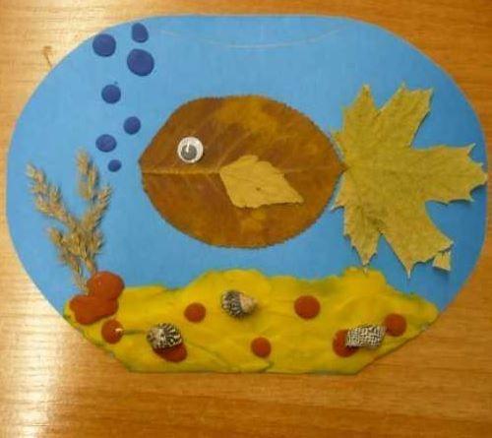
e4rrttttggggggggggggggggghhhhhhhhhhhhhhhhhhhhhhhhhyht4444
Bé khéo tay:
Làm những chú cá từ hình tròn

